Slide 1
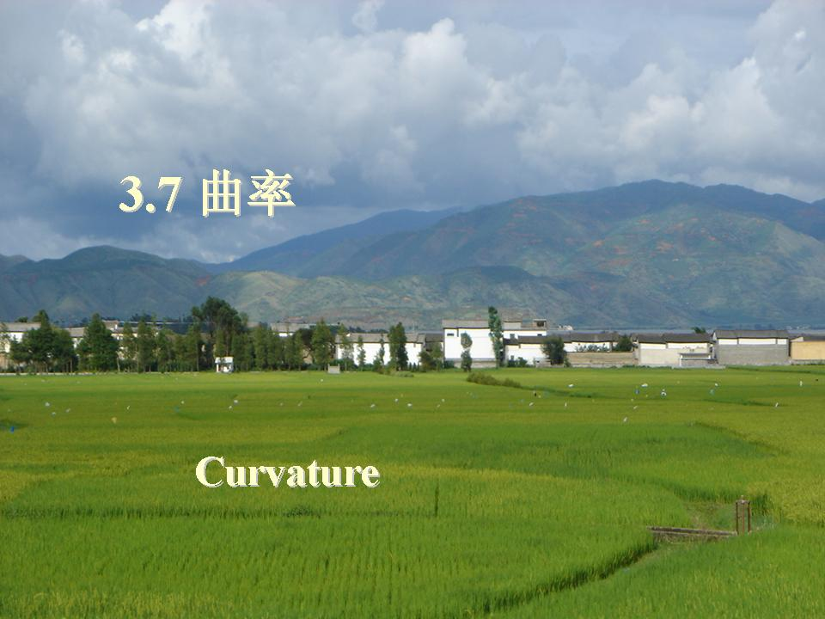
3.5 数学建模---最优化

Slide 2
第五节 数学建模---最优化
一、函数的最大值与最小值
二、几何应用问题举例
三、小结

Slide 3

最值及应用
一、函数的最大值与最小值
在工程技术和生产实践中, 常常需要考虑
在一定条件下, 怎样才能使用料最少、费用最
省, 而效率和效益最高等问题. 这些问题反映
到数学上就是最优化问题.
优化技术应用价值很大
根据自变量的取值范围，分以下两种情况讨论．

Slide 4





最值及应用
1.闭区间上连续函数最大值最小值的求法

Slide 5







温故而知新
求一个连续函数在
上的最大值和
最小值 ,只要先求出函数
一切极值可疑点 ( 驻点和一阶导数不存在的
点), 然后比较极值可疑点的函数值及区间端
点函数值 ,其中最大者就是函数
最小者就是函数

Slide 6
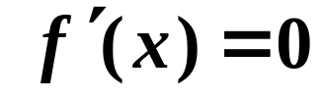
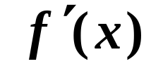
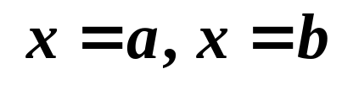
最值及应用
求连续函数 f (x)在闭区间[a, b]上的最大(小)值的方法:
(1)
的点，即驻点
不存在的点
比较得最大(小)值
端点
当 f (x)在闭区间[a, b]上单调时,
最大值或最小
(2)
值必在端点处达到.

Slide 7
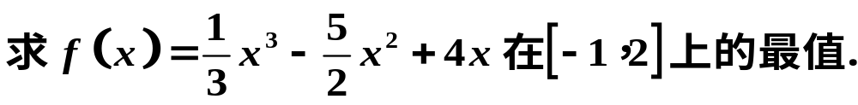
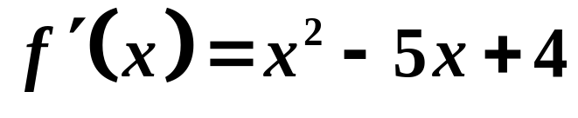

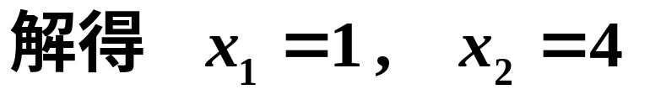
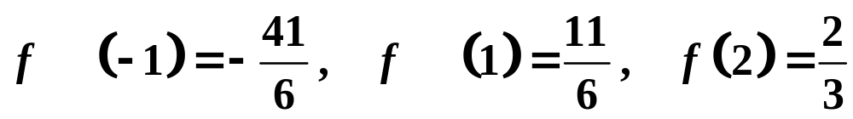

最值及应用
例1
解
（舍）
min
max
没有什么新的东西

Slide 8
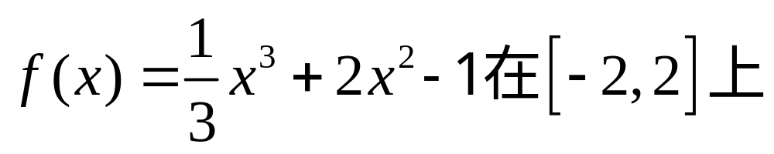
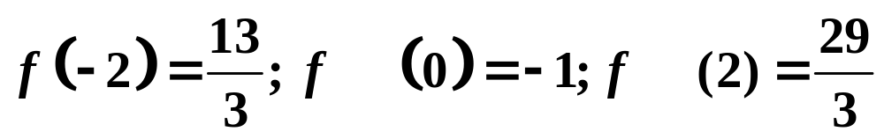
最值及应用
练习 求下列函数在给定区间上的最值
min
max

Slide 9
最值及应用
2.开区间上连续函数最大值最小值的求法
开区间的连续函数不一定有最大、最小值．
即使有最大值、最小值，也不用上述方法求．
若函数满足下列两个条件：
则可以断定这个极值点一定是函数的最大（小）
值点．

Slide 10

实际判断原则

Slide 11

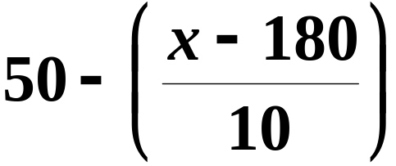
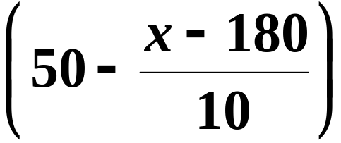
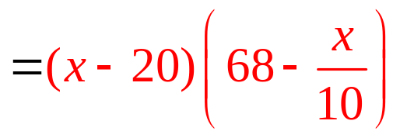


最值及应用
二、导数在几何中的应用
例2
某房地产公司有50套公寓要出租，当租金定为每月180元时，公寓会全部租出去．当租金每增加10元，就有一套公寓租不出去，而租出去的房子每月需花费20元的整修维护费．试问房租定为多少可获得最大收入？
解
设房租为每月 元，
租出去的房子有 套，
每月总收入为

Slide 12
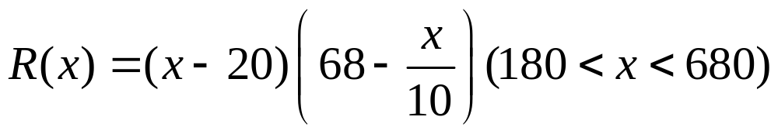
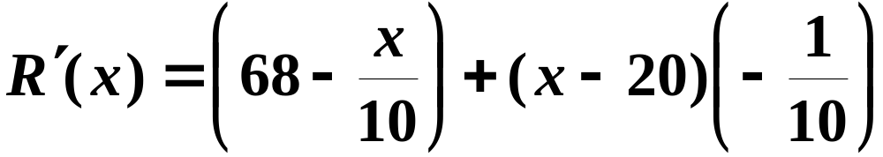
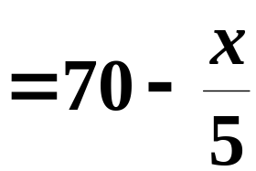


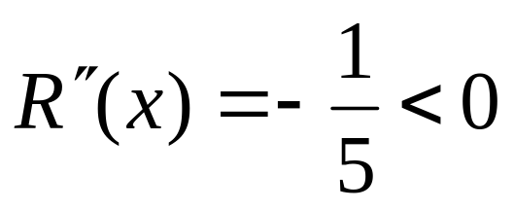
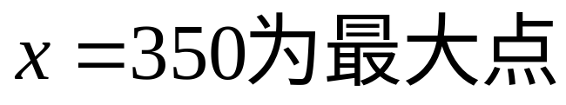
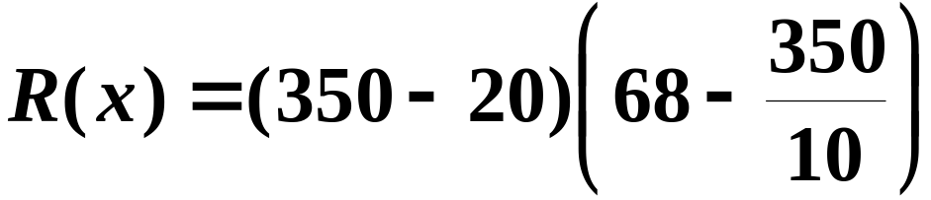

（唯一驻点）
故每月每套租金为350元时收入最高．
最大收入为

Slide 13
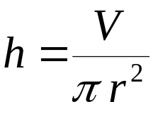

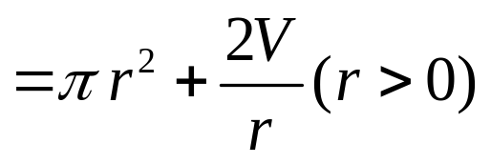

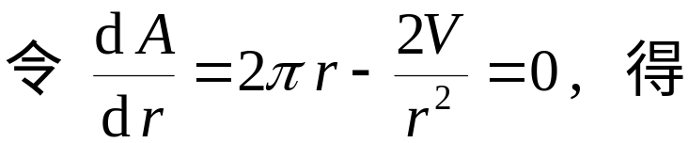
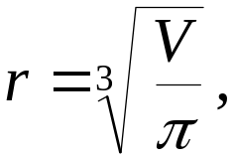
例3
用薄铁片冲制圆柱形无盖容器, 要求
它的容积一定, 问应如何选择它的半径和
高度才能使用料最省 ?
解
设容积(体积)为 V , 半径为 r , 高为 h .
用料最省即指容器的表面积 A 最小.

Slide 14
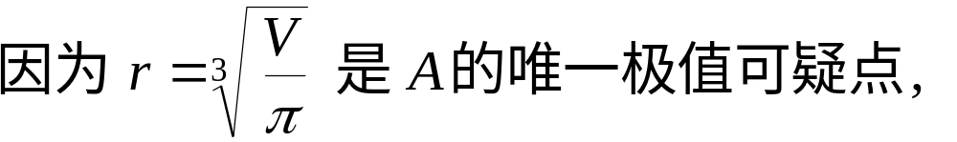
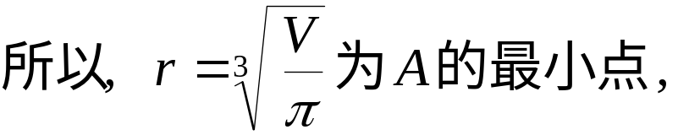
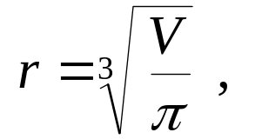
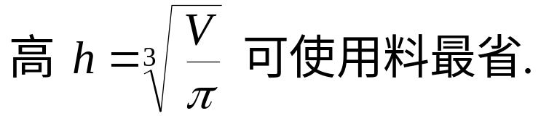
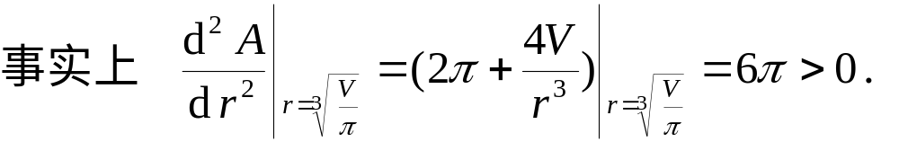
又 A 的最小值一定存在 ,
如果不放心,可用
二阶导数进行判断.
故当要求的容器的容积为 A 时 , 选择半径

Slide 15
三、 小结
最值及应用
本节基本概念：
函数的最大值与最小值
⑴ 当目标函数在闭区间连续时
⑵ 当目标函数在开区间连续时
最值的几何应用

Slide 16
本次课结束 谢谢同学们

Slide 17

再 见

